Slide 1
CHỦ ĐỀ 5
GIẢI QUYẾT VẤN ĐỀ VỚI SỰ
TRỢ GIÚP CỦA MÁY TÍNH
BÀI 13
BIỂU DIỄN DỮ LIỆU

Slide 2

Trong chương trình Tin học lớp 7, em đâ được học về các kiểu dữ liệu trong phần mềm bảng tính. Em hãy cho biết đó là những kiểu dữ liệu nào.

Slide 3

KIỂU DỮ LIỆU

Slide 4
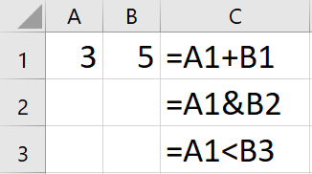
Hoạt động 1
Kiểu dữ liệu
1. Em hãy ghép mỗi dòng ở cột Dữ liệu với một dòng phù hợp ở cột Kiểu dữ liệu trong Hình 13.1.
2. Em hãy nhập dữ liệu và công thức theo mẫu trong Hình 13.2 vào phần mềm bảng tính và cho biết kết quả được hiển thị ở các ô tính C1, C2 và C3.
Dữ liệu | Kiểu dữ liệu
Tin học | Số
3.141592 | Văn bản
Hình 13.1. Dữ liệu và kiểu dữ liệu
Hình 13.2. Các phép toán

Slide 5

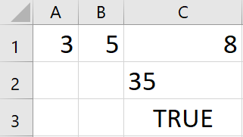
Dữ liệu | Kiểu dữ liệu
Tin học | Số
3.141592 | Văn bản
Dữ liệu thuộc kiểu văn bản
Dữ liệu thuộc kiểu số

Slide 6
Trong các ngôn ngữ lập trình, dữ liệu được phân loại thành những kiểu khác nhau để có thể lưu trữ và áp dụng những phép toán phù hợp. Số được phân loại thành kiểu số nguyên hoặc số thực, văn bản được phân loại thành kiểu kí tự hoặc xâu kí tự, các điều kiện hay các phép so sánh được phân loại thành kiểu lôgic,...

Slide 7
Mỗi kiểu dữ liệu bao gồm một tập hợp giá trị và một số phép toán trên những giá trị đó. Ngôn ngữ lập trình Scratch có ba kiểu dữ liệu là kiểu số, kiểu xâu kí tự và kiểu lôgic. Bảng 13.1 mô tả tập hợp giá trị của ba kiểu dữ liệu này.
Kiểu dữ liệu | Tập hợp giá trị | Ví dụ
Số | Số nguyên và số thập phân | 15 | 3.141592
Xâu kí tự | Kí tự hoặc xâu kí tự | @ | Computer
Logic | Hai giá trị true (đúng) và false (sai) | false | true

Slide 8
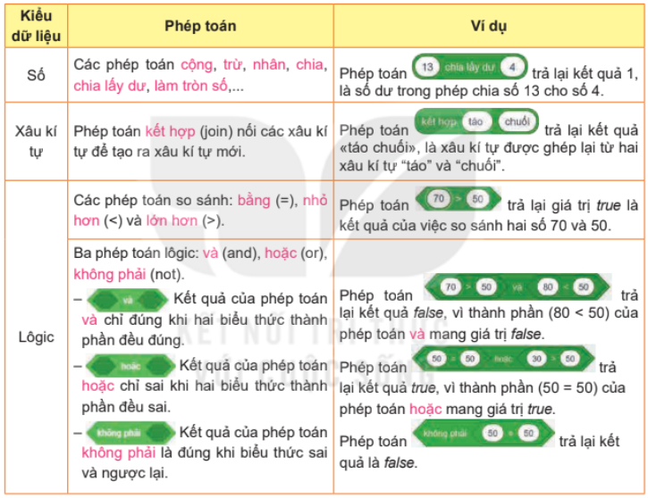
Mỗi kiểu dữ liệu được trang bị một số phép toán. Ngược lại, mỗi phép toán đều cho kết quả là giá trị thuộc một kiểu dữ liệu nhất định. Bảng 13.2. mô tả những phép toán cơ bản trên ba kiểu dữ liệu của ngôn ngữ lập trình Scratch.

Slide 9

• Mỗi kiểu dữ liệu là một tập hợp các giá trị mà một biến thuộc kiểu đó có thể nhận. Mỗi kiểu dữ liệu được trang bị một số phép toán.
• Ba kiểu dữ liệu phổ biến trong ngôn ngữ lập trình trực quan là: kiểu số, kiểu xâu kí tự, kiểu lôgic.

Slide 10

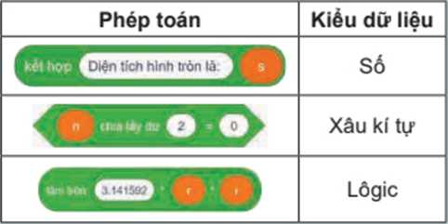
Em hãy ghép mỗi phép toán với một kiểu dữ liệu kết quả cho phù hợp.

Slide 11
2. HẰNG, BIẾN, BIỂU THỨC

Slide 12
Hoạt động 2
Hằng, biến, biểu thức
Trong Bài 12, em đã tạo ra chương trình để chú Bọ rùa di chuyển theo đường đi là một tam giác đều. Làm thế nào để tổng quát bài toán với đường đi của nhân vật là một hình đa giác đều có số cạnh bất kì được nhập vào từ bàn phím

Slide 13
Trong lập trình, biến được dùng để lưu trữ giá trị có thể thay đổi trong khi thực hiện chương trình. Biến được nhận biết qua tên của nó.
Ví dụ: Số cạnh của hình mà nhân vật di chuyển trong bài toán tổng quát ở Hoạt động 2 là một biến, nó được đặt tên n và lưu trữ một giá trị số, chẳng hạn số 6.

Slide 14
Hằng là giá trị không đổi trong quá trình thực hiện chương trình.
Chẳng hạn, 3.14 là hằng kiểu số (hằng số); “Xin chào!” là hằng kiểu xâu kí tự; true là hăng kiểu lôgic;... Mỗi hằng thuộc một kiểu dữ liệu nhất định.

Slide 15

Biểu thức là sự kết hợp của biến, hằng, dấu ngoặc, phép toán và các hàm để trả lại giá trị thuộc một kiểu dữ liệu nhất định.
Chẳng hạn, chu vi của đường tròn bán kính r có thể được tính gần đúng bằng biểu thức kiểu số

Slide 16
Biến được dùng để lưu trữ giá trị có thể thay đổi trong quá trình thực hiện chương trình. Biến được nhận biết qua tên của nó và thuộc một kiểu dữ liệu nhất định.
Hằng là giá trị không đổi trong quá trình thực hiện chương trình. Mỗi hằng thuộc một kiểu dữ liệu nhất định (hằng kiểu số, hăng kiểu xâu kí tự, hằng kiểu lôgic,...).
Biểu thức là sự kết hợp của biến, hằng, dấu ngoặc, phép toán và các hàm để trả lại giá trị thuộc một kiểu dữ liệu nhất định.

Slide 17
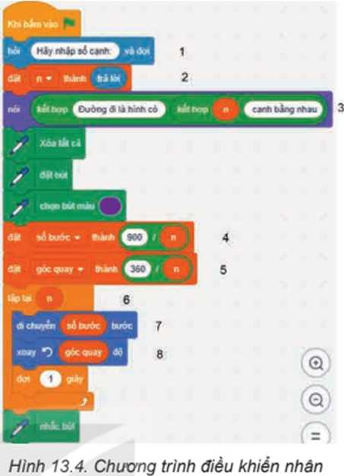
Em hãy chỉ ra hằng, biến, biểu thức và kiểu dữ liệu tương ứng được sử dụng trong chương trình ở Hình 13.4.

Slide 18
3. THỰC HÀNH:
SỬ DỤNG HẰNG, BIẾN, BIỂU THỨC
TRONG CHƯƠNG TRÌNH

Slide 19
NHIỆM VỤ 1:
Mở tệp chương trình VeHinh.sb3 em đã lưu ở Bài 12, bổ sung câu lệnh để được chương trình nâng cấp điều khiển nhân vật di chuyển theo hình có số cạnh nhập vào từ bàn phím như Hình 13.4.

Slide 20

Hướng dẫn
Bước 1. Mở tệp chương trình VeHinh.sb3 trong Scratch, chọn chế độ hiển thị tiếng Việt. Lưu tệp với tên mới là DuongDi.sb3.
Bước 2. Nháy chuột vào nhóm lệnh , tạo các biến số ,
Các biến số
n
số bước
góc quay
Cảm biến
Các biến số
Hiển thị
Bước 3. Nháy chuột vào nhóm lệnh và hoàn thành lệnh 1,2,3 của chương trình.
Bước 4: Nháy chuột vào nhóm lệnh để tạo hai biểu thức
và
Các phép toán
n
n
/
/
360
900

Slide 21

Hướng dẫn
Các biến số
Bước 5. Nháy chuột vào nhóm lệnh kéo thả và hoàn thành hai câu lệnh 4, 5.
Các biến số
Bước 6. Nháy chuột vào nhóm lệnh kéo thả các biến vào vị trí tương ứng trong các câu lệnh 6, 7, 8
Bước 7: Nháy chuột vào nút lệnh để chạy chương trình và xem kết quả

Slide 22

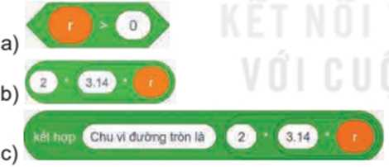
LUYỆN TẬP
Giả sử r là biến lưu giá trị của bán kính hình tròn. Em hãy cho biết giá trị trả lại của các biểu thức sau và kiểu dữ liệu của chúng trong ngôn ngữ lập trình Scratch với trường hợp r = 5.
Em hãy sử dụng ngôn ngữ lập trình trực quan để viết chương trình tính chu vi đường tròn, diện tích hình tròn với giá trị của bán kính được nhập vào từ bàn phím, thông báo kết quả ra màn hình.

Slide 23

VẬN DỤNG
Em hãy viết chương trình Scratch của riêng mình để giải quyết một bài toán cụ thể trong một môn học như Khoa học tự nhiên, Toán học,... trong đó có sử dụng hằng, biến và biểu thức để thực hiện thuật toán.

